Slide 1
Viața pescarilor din Delta Dunării
Realizat de Ștefănescu Erika, Leanca Lior și Dorobanțu Medeea

Slide 2
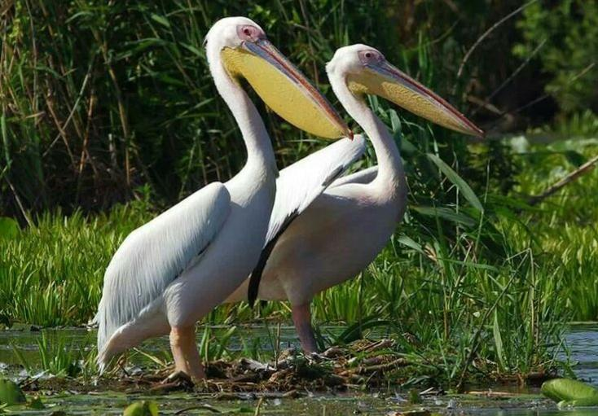
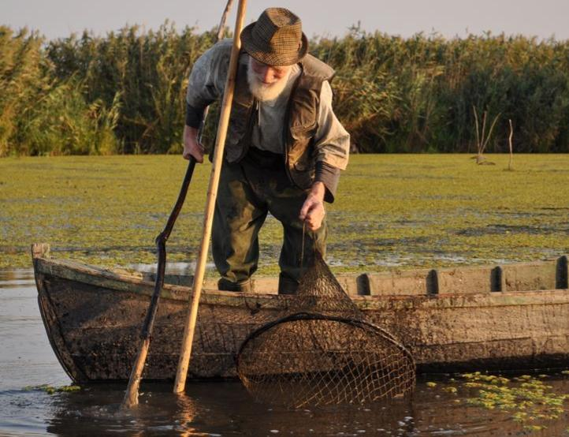
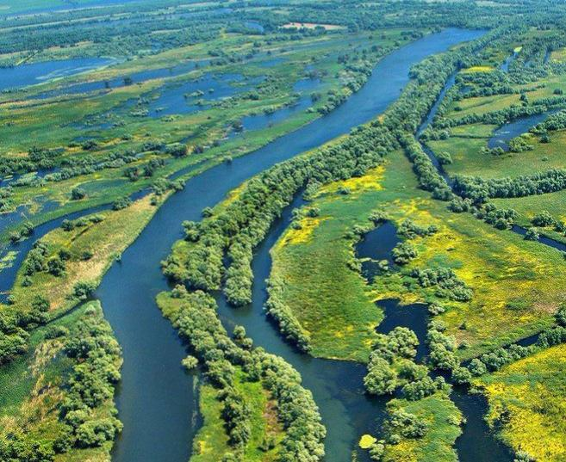
Stilul de viață al pescarilor din Delta Dunării ★Pescarii din Delta Dunării au un stil de viață strâns legat de natură și de ritmul apei. Viața lor depinde mult de anotimpuri, de nivelul apelor și de perioadele în care pescuitul este permis. •Ziua începe foarte devreme, uneori înainte de răsărit •Se deplasează în principal cu barca, pentru că multe sate sunt legate mai mult prin canale decât prin drumuri •Munca este fizică și cere multă răbdare: verifică plasele, repară uneltele, sortează peștele •Mulți pescari combină pescuitul cu agricultura mică sau turismul local ★Ocupația tradițională Pescuitul este transmis adesea din tată în fiu. Copiii învață de mici: • cum se citesc apele • unde se ascunde peștele • cum se folosesc plasele și vintirele • cum se recunoaște vremea după vânt și nori ★Specii pescuite frecvent: • crap • caras • somn • știucă

Slide 3
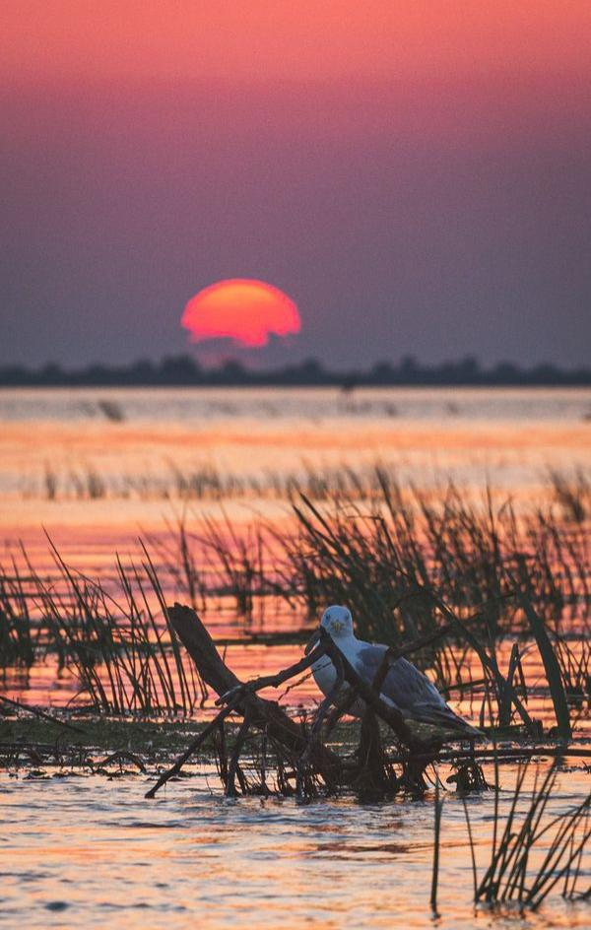
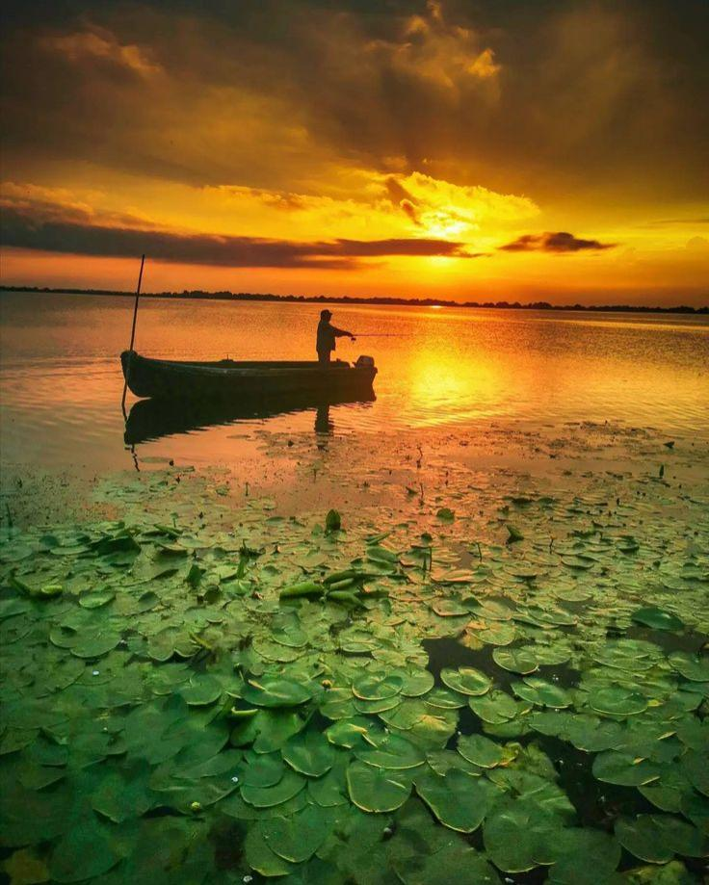
★Obiceiuri și tradiții Viața pescarilor păstrează multe obiceiuri vechi: •Barcia este considerată esențială, aproape ca o extensie a casei •Undelete sunt îngrijite cu mare atenție •Există superstiții: unii evită să plece la pescuit după anumite semne considerate rele •Respectă mult ciclul naturii și perioadele de reproducere ale peștilor ★Alimentația tradițională Mâncarea lor este simplă și bazată pe pește: •borș pescăresc •pește la proțap •samurai •paste afumat Un preparat celebru în deltă este borșul făcut direct pe malul apei, din mai multe tipuri de pește. ★Viața în comunitate În multe sate din deltă: •oamenii se cunosc între ei foarte bine •se ajută reciproc la reparat bărci sau plase •sărbătoriile locale sunt importante Satele precum Sfântu Gheorghe sau Crișan păstrează foarte bine acest mod de viață. ★Probleme actuale Astăzi pescarii se confruntă cu: •restricții de pescuit •scăderea cantității de pește •schimbări climatice •concurența turismului modern

Slide 4
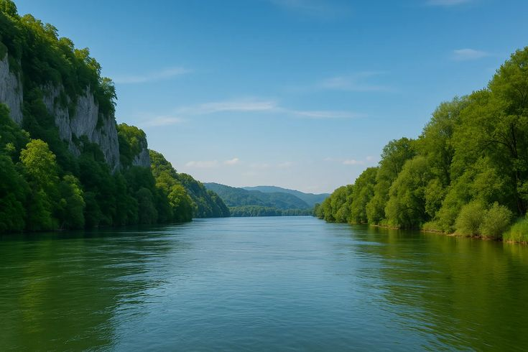
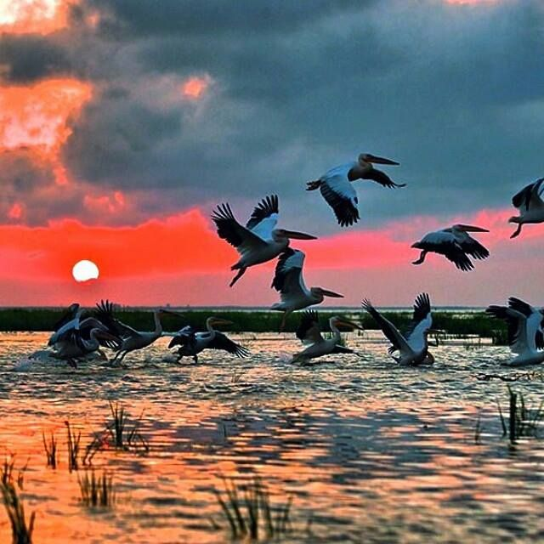
Concluzie:
Pescarii care locuiesc în Delta Dunării au un stil de viata impresionant și activ în care se conectează cu natura terestră și acvatica, iar aceștia dețin activități captivante și unele chiar greu de executat ceea ce ii face o comunitate minunata
Sursele de informație folosite pentru acest proiect au fost:
Wikipedia
Gemini

